Slide 1
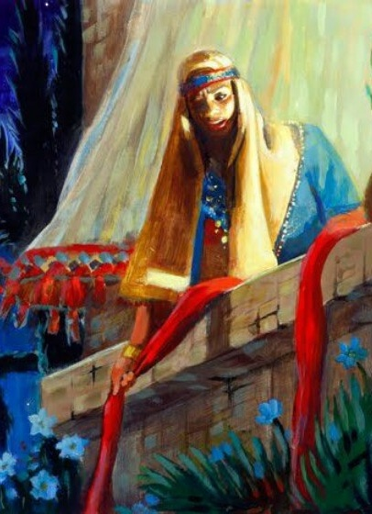
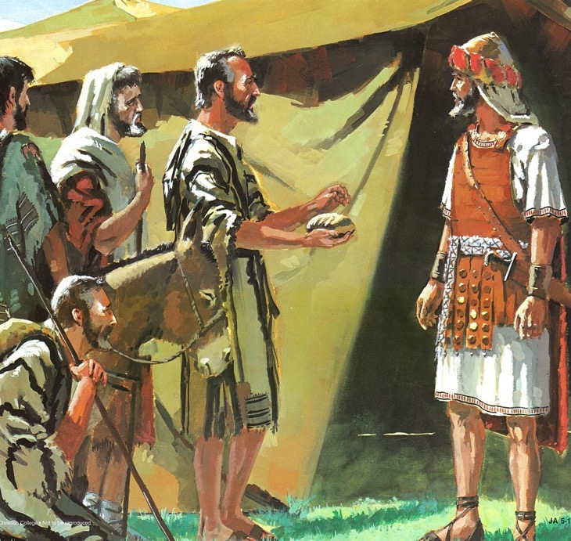
SURPRIS PAR LA GRÂCE
Leçon 2 pour le 11 octobre 2025

Slide 2
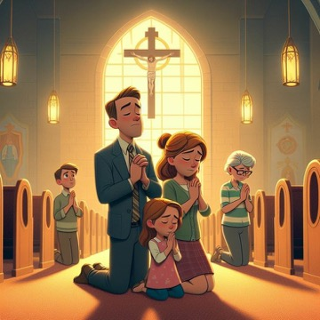
« Par le puissant couperet de la vérité nous avons été tirés de la carrière du monde et amenés dans l’atelier du Seigneur afin d’être préparés pour une place dans Son temple.
Dans cette œuvre le marteau et le ciseau doivent faire leur part, puis vient le polissage de la pierre. Ne vous rebellez pas au processus de la grâce.
Peut-être êtes-vous une pierre rugueuse pour laquelle beaucoup de travail doit être fait afin d’être façonné pour la place que Dieu à prévue que vous occupiez.
Peut-être êtes-vous une pierre pleine d’aspérités. Vous ne devez pas être surpris si le marteau et le ciseau de l’épreuve de Dieu enlève vos défauts de caractère. Lui seul peut accomplir cette œuvre. Et soyez assuré qu’Il ne fera pas le moindre coup inutile. »
(Ellen G. White,
Premiers Écrits, p. 46.)

Slide 3
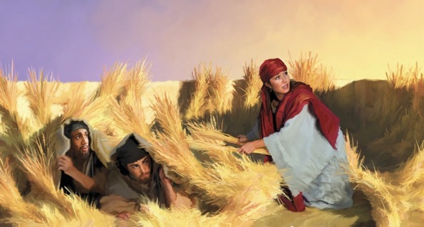
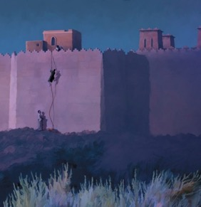
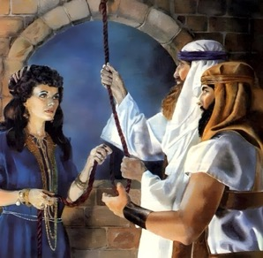
«C'est par la foi que Rahab la prostituée ne périt pas avec les rebelles, parce qu'elle avait reçu les espions avec bienveillance ”
(Hébreux. 11:31)
Leçon 2 pour le 11 octobre 2025

Slide 4

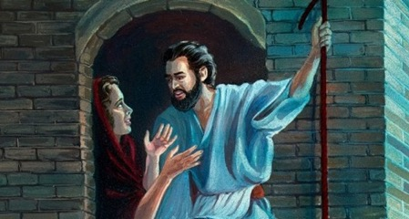
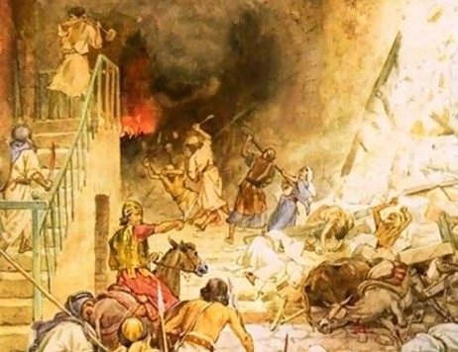



Les Cananéens avaient dépassé les limites de la grâce. Pour cette raison, l'ordre pour Israël fut : entrez, tuez tous, et prenez leurs possessions.
Cependant, il restait en Canaan des personnes qui n'avaient pas dépassé ces limites. Tous ceux qui furent disposés à accepter la grâce que Dieu voulait leur étendre furent sauvés de la destruction.
Grâce pour le peuple d’Israël (Josué 2.1, 22-24) :
Seconde chance
Grâce Rahab (Josué 2.2-21) :
La foi d'un grain de moutarde
L'alliance étendue à Rahab
Grâce pour les Gabaonites (Josué 9) :
Ambassadeurs trompeurs
Bénédiction et malédiction

Slide 5
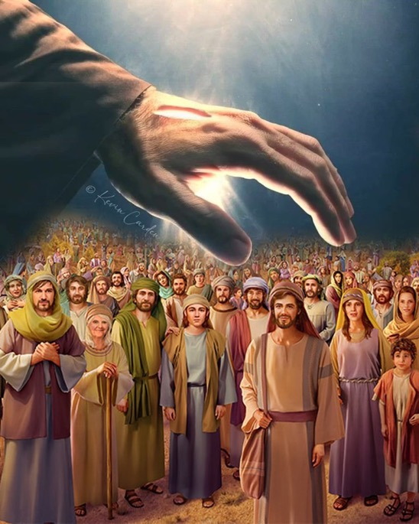

GRÂCE POUR LE PEUPLE D'ISRAËL
(JOSUÉ 2.1, 23-24)
Josué, fils de Nun, fit partir secrètement de Shittim deux espions, en leur disant: Allez, examinez le pays, et en particulier Jéricho. Ils partirent, et ils arrivèrent dans la maison d'une prostituée, qui se nommait Rahab, et ils y couchèrent.

Slide 6


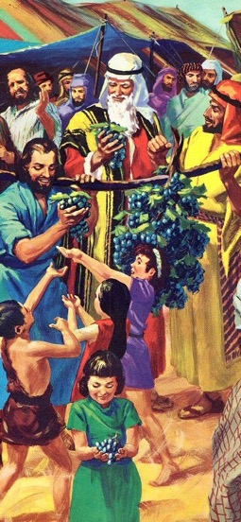
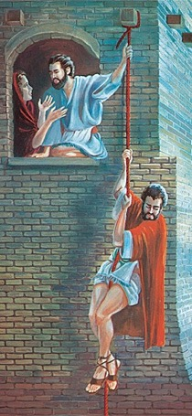
SECONDE CHANCE
« Josué, fils de Nun, fit partir secrètement de Sittim deux espions, en disant : Allez, examinez le pays, et Jéricho » (Josué 2.1a)
Quand Moïse envoya des espions pour inspecter Canaan, le peuple refusa d'y entrer. 40 ans après, de nouveaux espions sont envoyés, avec un résultat différent.
Envoi d'espions
Publiquement (12 espions)
En secret (2 espions)
Action des espions
40 jours d'inspection
3 jours cachés
Rapport des espions
Découragent le peuple
Encouragent Josué
Bien que la nouvelle génération ait échoué tristement face à la tentation de Balaam, Dieu leur donna une seconde chance (Nombres 25.1-3, 31.16 ; Josué 2.1).
Cette fois-ci, il n'y eut pas de grappes de raisin, ni de fruits de la terre. Seulement une histoire de foi (celle de Rahab), qui encouragea Israël à posséder la terre promise.

Slide 7
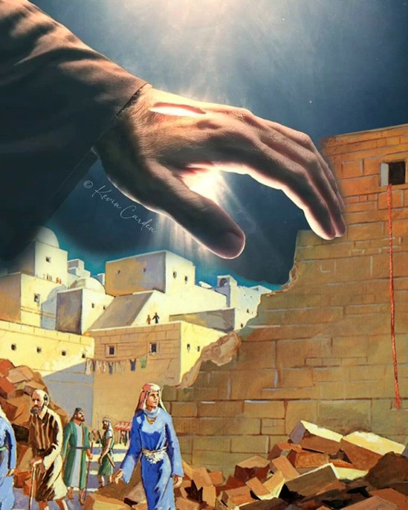

GRÂCE POUR RAHAB (JOSUÉ 2.2-22)
2:1 Josué, fils de Nun, fit partir secrètement de Sittim deux espions, en leur disant: Allez, examinez le pays, et en particulier Jéricho. Ils partirent, et ils arrivèrent dans la maison d'une prostituée, qui se nommait Rahab, et ils y couchèrent.

Slide 8
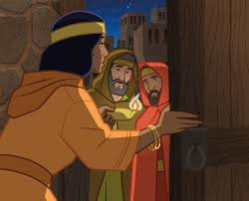

2:2 On dit au roi de Jéricho: Voici, des hommes d'entre les enfants d'Israël sont arrivés ici, cette nuit, pour explorer le pays.
« À quelques kilomètres de la rive opposée, en face du lieu où Israël avait campé, se trouvait la puissante ville de Jéricho. Entourée de hautes murailles, cette cité, qui était la clé de tout le pays, constituait une barrière formidable.
Par prudence, Josué chargea deux jeunes gens d’aller espionner la ville pour se rendre compte de sa population, de ses ressources et de la force de ses fortifications.
L’entreprise était très dangereuse, eu égard à la méfiance et à l’inquiétude de ses habitants, jour et nuit sur le qui-vive.
Une femme, nommée Rahab, qui les protégea au péril de sa vie, reçut d’eux, en retour de ses bontés, la promesse d’avoir la vie sauve lors de la prise de la ville. »
(Ellen G. White,
Patriarches et Prophètes, p. 465.1

Slide 9
(Ellen G. White,
Patriarches et Prophètes, p. 472. »
Jéricho était une ville vouée à une idolâtrie des plus extravagantes. Ses habitants étaient très riches. Toute cette richesse que Dieu leur avait donnée, ils l’attribuaient à leurs dieux.
L’or et l’argent étaient abondants. Comme la population antédiluvienne, ils étaient corrompus et blasphémateurs. Ils insultaient et provoquaient le Dieu du Ciel par leurs œuvres maléfiques.
« On fit passer au fil de l’épée « hommes et femmes, enfants et vieillards, jusqu’aux bœufs, aux brebis et aux ânes » (Josué 6.21).
Seules, selon la parole des espions, la fidèle Rahab et sa famille furent épargnées. Puis on mit le feu à la ville. »
Alors le jugement de Dieu s’abattit sur Jéricho. C’était une forteresse. Mais le Capitaine de l’armée de Dieu en personne descendit du ciel et attaqua cette cité. Les anges de Dieu ébranlèrent les murailles massives qui s’effondrèrent. Dieu avait dit que la ville de Jéricho serait frappée d’anathème, et que tous ses habitants périraient sauf Rahab et sa famille. La raison de cette protection : Rahab accorda une faveur aux messagers du Seigneur.
The Review and Herald, Septembre 16, 1873.

Slide 10
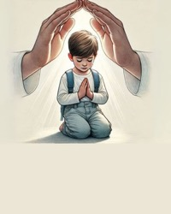
2:2 On dit au roi de Jéricho: Voici, des hommes d'entre les enfants d'Israël sont arrivés ici, cette nuit, pour explorer le pays.
2:3 Le roi de Jéricho envoya dire à Rahab: Fais sortir les hommes qui sont venus chez toi, qui sont entrés dans ta maison; car c'est pour explorer tout le pays qu'ils sont venus.
2:4 La femme prit les deux hommes, et les cacha; et elle dit: Il est vrai que ces hommes sont arrivés chez moi, mais je ne savais pas d'où ils étaient;
2:5 et, comme la porte a dû se fermer de nuit, ces hommes sont sortis; j'ignore où ils sont allés: hâtez-vous de les poursuivre et vous les atteindrez.
2:6 Elle les avait fait monter sur le toit, et les avait cachés sous des tiges de lin, qu'elle avait arrangées sur le toit.
2:7 Ces gens les poursuivirent par le chemin qui mène au gué du Jourdain, et l'on ferma la porte après qu'ils furent sortis.
2:8 Avant que les espions se couchassent, Rahab monta vers eux sur le
2:9 et leur dit: L'Éternel, je le sais, vous a donné ce pays, la terreur que vous inspirez nous a saisis, et tous les habitants du pays tremblent devant vous.
2:10 Car nous avons appris comment, à votre sortie d'Égypte, l'Éternel a mis à sec devant vous les eaux de la mer Rouge, et comment vous avez traité les deux rois des Amoréens au delà du Jourdain, Sihon et Og, que vous avez dévoués par interdit.
2:11 Nous l'avons appris, et nous avons perdu courage, et tous nos esprits sont abattus à votre aspect; car c'est l'Éternel, votre Dieu, qui est Dieu en haut dans les cieux et en bas sur la terre.
2:12 Et maintenant, je vous prie, jurez-moi par l'Éternel que vous aurez pour la maison de mon père la même bonté que j'ai eue pour vous.
(JOSUÉ
2.2-24)

Slide 11
2:13 Donnez-moi l'assurance que vous laisserez vivre mon père, ma mère, mes frères, mes sœurs, et tous ceux qui leur appartiennent, et que vous nous sauverez de la mort.
2:14 Ces hommes lui répondirent: Nous sommes prêts à mourir pour vous, si vous ne divulguez pas ce qui nous concerne; et quand l'Éternel nous donnera le pays, nous agirons envers toi avec bonté et fidélité.
2:15 Elle les fit descendre avec une corde par la fenêtre, car la maison qu'elle habitait était sur la muraille de la ville.
2:16 Elle leur dit: Allez du côté de la montagne, de peur que ceux qui vous poursuivent ne vous rencontrent; cachez-vous là pendant trois jours, jusqu'à ce qu'ils soient de retour; après cela, vous suivrez votre chemin.
2:17 Ces hommes lui dirent: Voici de quelle manière nous serons quittes du serment que tu nous as fait faire.
2:18 A notre entrée dans le pays, attache ce cordon de fil cramoisi à la fenêtre par laquelle tu nous fais descendre, et recueille auprès de toi dans la maison ton père, ta mère, tes frères, et toute la famille de ton père.
2:19 Si quelqu'un d'eux sort de la porte de ta maison pour aller dehors, son sang retombera sur sa tête, et nous en serons innocent; mais si on met la main sur l'un quelconque de ceux qui seront avec toi dans la maison, son sang retombera sur notre tête.
2:20 Et si tu divulgues ce qui nous concerne, nous serons quittes du serment que tu nous as fait faire.
2:21 Elle répondit: Qu'il en soit selon vos paroles. Elle prit ainsi congé d'eux, et ils s'en allèrent. Et elle attacha le cordon de cramoisi à la fenêtre.
2:22 Ils partirent, et arrivèrent à la montagne, où ils restèrent trois jours, jusqu'à ce que ceux qui les poursuivaient fussent de retour. Ceux qui les poursuivaient les cherchèrent par tout le chemin, mais ils ne les trouvèrent pas.
2:23 Les deux hommes s'en retournèrent, descendirent de la montagne, et passèrent le Jourdain. Ils vinrent auprès de Josué, fils de Nun, et lui racontèrent tout ce qui leur était arrivé.
2:24 Ils dirent à Josué: Certainement, l'Éternel a livré tout le pays entre nos mains, et même tous les habitants du pays tremblent devant nous.

Slide 12

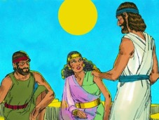
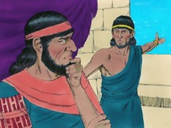
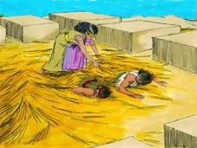
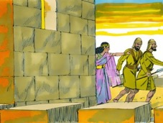
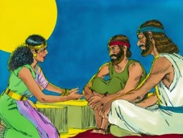
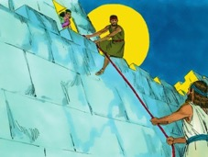
LA FOI D'UN GRAIN DE MOUTARDE
« C'est par la foi que Rahab la prostituée ne périt pas avec les rebelles, parce qu'elle avait reçu les espions avec bienveillance » (Hébreux 11.31)
Sur quoi se basait la foi de Rahab (Josué 2.9-11) ?
Observe que Rahab parle de faits que tous connaissaient, comme la traversée de la mer Rouge. Mais, tandis que les autres craignaient le Dieu des Hébreux, elle décida de se réfugier sous ses ailes (Josué 2.12-13).
Pourquoi, si elle croyait en Dieu, s'est-elle servie d'un mensonge pour aider les espions ?
Sa foi naissante n'impliquait pas une connaissance complète de la volonté de Dieu. Elle agit du mieux qu'elle put pour aider les espions et sauver sa vie et celle de sa famille. La connaissance viendrait après.
La Bible la loue pour la décision qu'elle prit ; pour sa compréhension de la façon dont Dieu allait agir ; et pour la manière dont elle soutint ses paroles par des actes concrets (Jacques 2.25).
Rahab est un exemple de ce qui serait arrivé à tout habitant de Jéricho qui se serait rendu à Dieu.

Slide 13
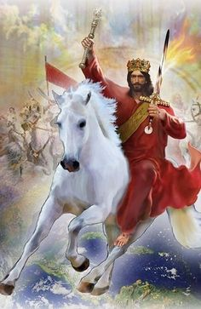
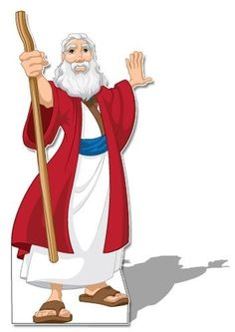
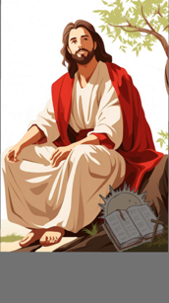
« De même, la délivrance d’Israël lors de sa sortie d’Égypte contribua à étendre fort loin la connaissance de la puissance divine et fit trembler la population belliqueuse et redoutable de Jéricho.»
« Nous l’avons appris, dit Rahab, qui vivait dans cette cité, et notre cœur s’est fondu, et il n’est plus resté de courage en aucun de nous pour vous résister ; « car c’est l’Éternel, votre Dieu, qui est Dieu, en haut dans les cieux, et en bas sur la terre » (Josué 2.11).
(Ellen G. White, Patriarches et Prophètes, p. 345.)

Slide 14

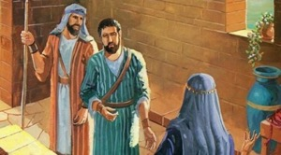
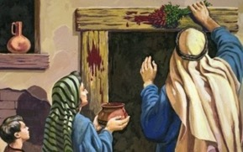
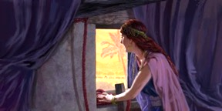
L'ALLIANCE ÉTENDUE À RAHAB
« Quiconque sortira des portes de ta maison pour aller dehors, son sang retombera sur sa tête, et nous en serons innocents ; mais quiconque sera avec toi dans la maison, son sang retombera sur notre tête, si l'on met la main sur lui » (Josué 2.19)
Israël à la Pâque
Ils devaient enduire leur linteau de sang (Exode 12.7)
S'ils sortaient de la maison, ils mouraient (Exode 12.13)
Rahab à Jéricho
Elle devait placer un cordon rouge à sa fenêtre (Josué 2.18)
Si elle sortait de la maison, elle mourrait (Josué 2.19)
La logique de Rahab était indiscutable : j'ai agi avec bonté [hesed] et je vous ai sauvés ; maintenant, agissez vous aussi avec bonté et sauvez-moi ainsi que mes parents (Josué 2.12-13).
Bien qu'elle n'en fût pas consciente, Rahab demandait qu'Israël agisse avec elle comme Dieu lui-même avait agi avec Israël, c'est-à-dire avec bonté [hesed] (Deutéronome 7.12).
Les espions demandèrent à Rahab de remplir les mêmes conditions qu'ils avaient remplies pour se libérer de la mort en Égypte. De cette manière, elle était incluse dans l'alliance de Dieu avec Israël.

Slide 15
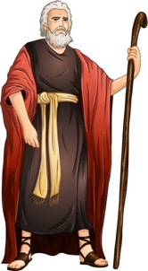
« Le Seigneur avait ordonné à Moïse de relater aux enfants d'Israël les exploits accomplis pour les délivrer du pays d'Égypte et les garder d'une façon merveilleuse dans le désert.
Le serviteur de Dieu était chargé de rap­peler leur incrédulité, leurs murmures lorsqu'ils furent mis à l'épreuve, ainsi que la miséricorde et la bonté du Seigneur, qui ne les avait jamais aban­donnés. Leur foi devait en être stimulée et leur courage affermi...
Il est tout aussi important aujourd'hui que le peuple de Dieu se sou­vienne des temps et des circonstances où il a été éprouvé, où sa foi a fai­blit et où son incrédulité et sa confiance en lui-même lui ont fait courir le plus grand danger.
La miséricorde de Dieu, sa providence, ses délivrances inoubliables doivent être rappelées les unes après les autres.»

Slide 16
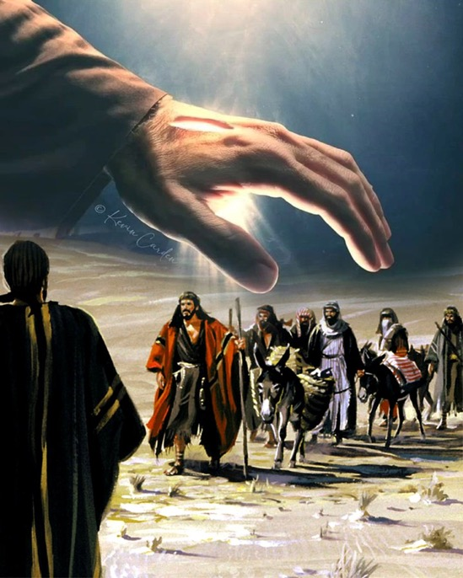
GRÂCE POUR LES GABAONITES
(JOSUÉ 9)
9:3 Les habitants de Gabaon, de leur côté, lorsqu'ils apprirent de quelle manière Josué avait traité Jéricho et Aï,
9:4 eurent recours à la ruse, et se mirent en route avec des provisions de voyage. Ils prirent de vieux sacs pour leurs ânes, et de vieilles outres à vin déchirées et recousues… (Lire la suite, dans votre Bible)

Slide 17

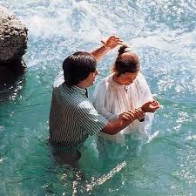
(Témoignages pour l'Église, vol. 3, p. 222, 223.)
« En Jetant un regard sur le passé, les adventistes comprendront que le Seigneur répète les mêmes exploits, et ils devront prendre garde aux avertissements qui leur sont donnés afin de ne pas retomber dans les mêmes erreurs. Renonçant à toute confiance en eux-mêmes, ils se confieront en Dieu pour qu'il les garde du péché qui déshonorait son nom.
Chaque fois que Satan remporte la victoire, des âmes sont en péril ; quelques-unes deviennent sa proie et n'arrivent pas à se ressaisir
Dieu envoie des épreuves à ses enfants pour se rendre compte de leur fidélité au moment de la tentation. Il les place dans des circonstances diffi­ciles pour voir s'ils mettront leur confiance en lui.
Chacun possède des traits de caractère qui sont mis en évidence par l'épreuve. Dieu permet que ceux qui se confient en eux-mêmes soient terriblement tentés, afin qu'ils puissent comprendre leur faiblesse.
«Lorsque nous passons par l'épreuve ; lorsque nous voyons devant nous non une plus grande prospérité, mais au contraire une situation exigeant de notre part quelque sacrifice, comment accueillerons-nous les insinuations de Satan nous prédisant des temps difficiles ? Si nous écoutons ses sugges­tions, nous perdrons notre confiance en Dieu...»

Slide 18


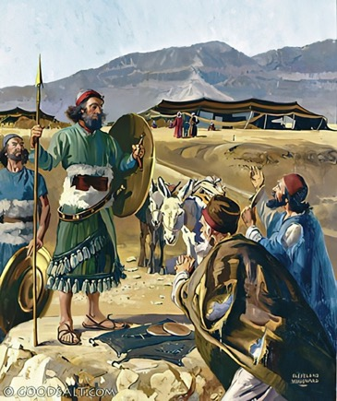
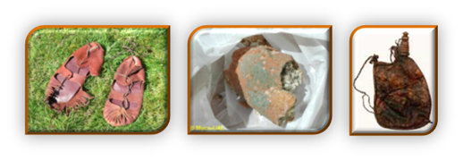
AMBASSADEURS TROMPEURS
« Ils se rendirent auprès de Josué, au camp de Guilgal, et ils lui dirent, à lui et à tous les hommes d'Israël : Nous venons d'un pays éloigné, et maintenant faites alliance avec nous » (Josué 9.6)
Observe les similitudes et les différences entre Rahab et les Gabaonites :
Éléments de foi | Rahab | Gabaonites
Base | Entendre (2.10) | Entendre (9.3)
Moyen | Mensonge (2.4-5) | Mensonge (9.4)
Objectif | Auto-préservation (2.13) | Auto-préservation (9.24)
Résultat immédiat | Libération (6.23) | Libération (9.26)
Résultat à long terme | Citoyenneté pleine (6.25) | Servitude (9.27)
Rahab mentit de façon spontanée pour délivrer les espions. Cependant, les Gabaonites mentirent de façon calculée avec l'intention de tromper, usant de ruse (voir Genèse 3.1a). D'autre part, les dirigeants d'Israël faillirent en ne consultant pas Dieu (Josué 9.14).
Ceci les plaça dans un dilemme : détruire les Gabaonites, ou respecter le serment (Josué 9.18).

Slide 19

« C’était l’Esprit du Très-Haut qui avait inspiré la prière de Josué, afin de donner une nouvelle preuve de la puissance du Dieu d’Israël.
Il lui avait promis d’écraser ses ennemis. Il n’y avait donc rien de présomptueux dans la prière du général hébreu. Il n’en déploya pas moins d’énergie que si le succès avait dépendu exclusivement de ses armes.
Après avoir dépensé tout ce que la force humaine pouvait donner, il avait demandé à Dieu de lui venir en aide. »
« Le secret du succès, c’est l’union conjuguée de la puissance divine avec l’effort de l’homme. Ceux qui obtiennent les plus grands résultats sont ceux qui s’appuient de la façon la plus complète sur le bras du Tout-Puissant. L’homme qui avait osé dire : « Soleil, arrête-toi sur Gabaon, et toi, lune, sur la vallée d’Jalon ! » était celui qui, prosterné contre terre dans le camp de Guilgal, y avait passé des heures en prière. Les hommes forts sont ceux qui prient. »
Ellen G. White, Patriarches et Prophètes, p. 490, 491

Slide 20

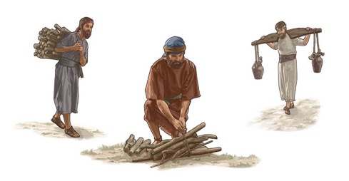
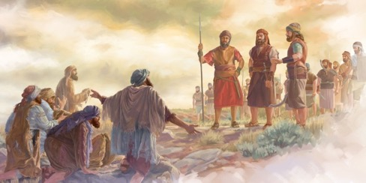
BÉNÉDICTION ET MALÉDICTION
« Maintenant, vous êtes maudits, et vous ne cesserez jamais d'être dans la servitude, de couper le bois et de puiser l'eau pour la maison de mon Dieu » (Josué 9.23)
Épargner la vie aux Gabaonites impliquait de désobéir à un ordre direct de Dieu (Deutéronome 7.1-2). Rompre un serment comme celui qui leur avait été fait était aussi considéré comme un péché (Josué 9.19 ; Psaume 15.4b). Comment le dilemme fut-il résolu ?
On leur pardonna la vie, mais on les mit sous malédiction (Josué 9.20-23). La malédiction consistait à être serviteurs de génération en génération. Cela les plaçait en relation étroite avec le peuple de Dieu, dont ils ne se séparèrent jamais (Néhémie 7.6, 25).
De plus, être porteurs d'eau et coupeurs de bois pour la maison de Dieu les mettait en contact permanent avec Dieu. Par la grâce de Dieu, la malédiction se transforma en bénédiction. « Ce que je désire, ce n'est pas que le méchant meure, c'est qu'il change de conduite et qu'il vive » (Ézéchiel 33.11).

Slide 21

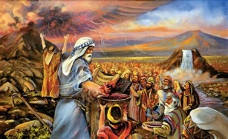
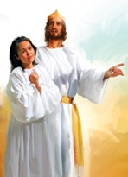
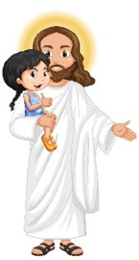
Jacques 2.25 Rahab la prostituée ne fut-elle pas également justifiée par les œuvres, lorsqu'elle reçut les messagers et qu'elle les fit partir par un autre chemin?
« Israël devait occuper tout le territoire qui lui avait été assigné ; il fallait déposséder les nations qui avaient rejeté le culte et le service du vrai Dieu.
Le plan du Seigneur était que la révélation de son caractère à travers son peuple attire les hommes à lui. L'invitation de l’Évangile devait parvenir au monde entier. [...]
Tous ceux qui, suivant l'exemple de Rahab la Cananéenne et de Ruth la Moabite, se détourneraient des idoles pour adorer le vrai Dieu, devaient s'unir au peuple élu. »
J’ADHERE
Amen !
(E. G. W. Paraboles de Jésus, p. 248-251)

